Slide 1


BÀI 6. SỰ CHUYỂN BIẾN VÀ PHÂN HÓA CỦA XÃ HỘI NGUYÊN THỦY

Slide 2







A. Khởi Động

Slide 3

Em thử tưởng tượng cuộc sống sẽ như thế nào nếu không có kim loại?

Slide 4
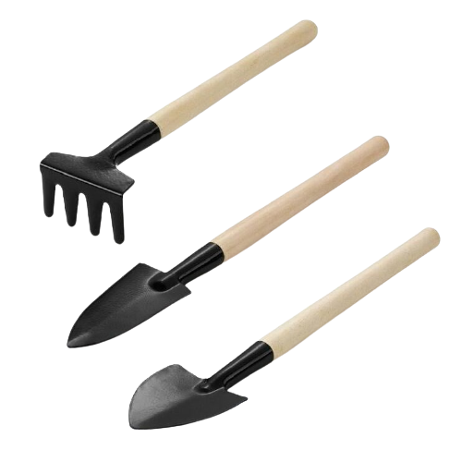
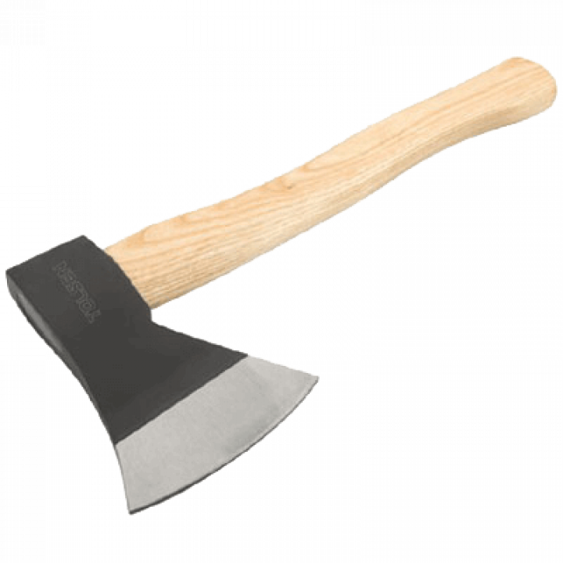
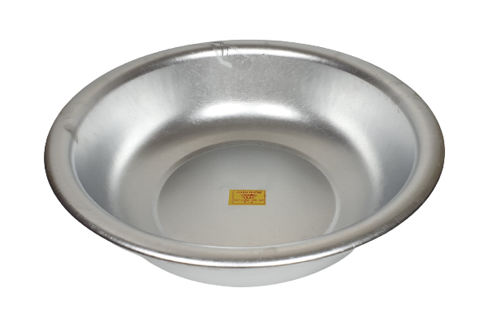
Đây là dụng cụ gì và làm bằng kim loại gì?

Slide 5



B.
HÌNH THÀNH KIẾN THỨC

Slide 6



1.
Sự phát hiện ra kim loại và bước tiến của xã hội nguyên thủy
a. Sự phát hiện ra kim loại

Slide 7
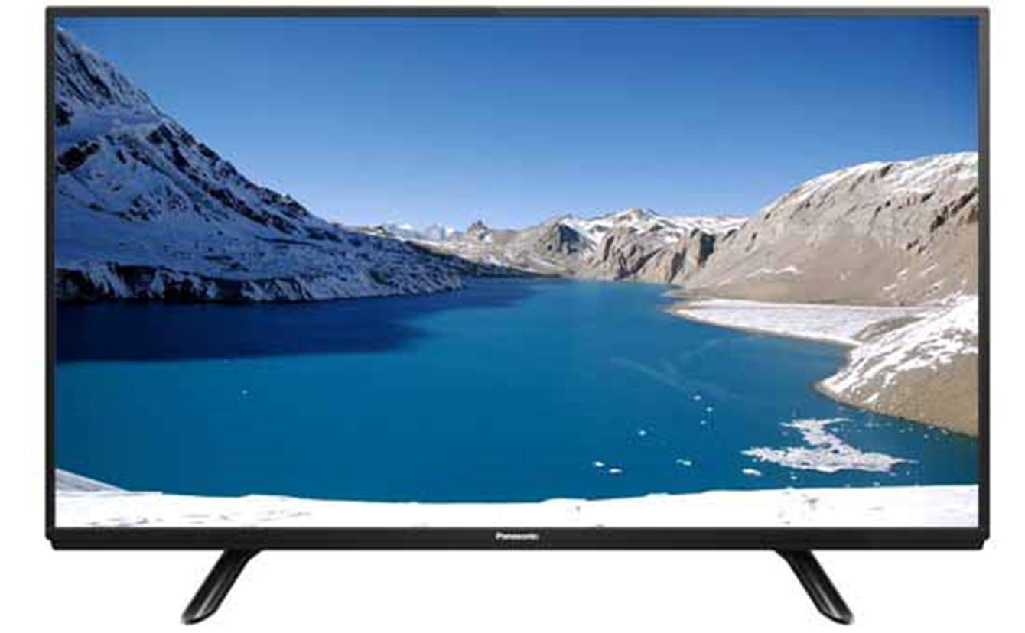
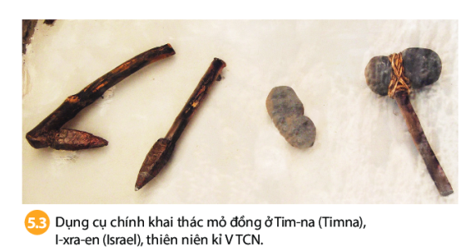
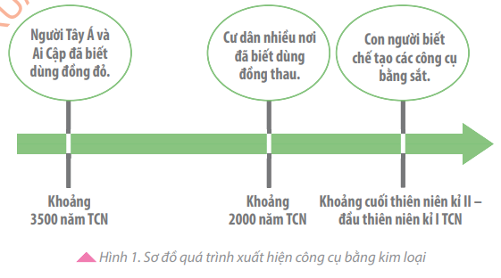
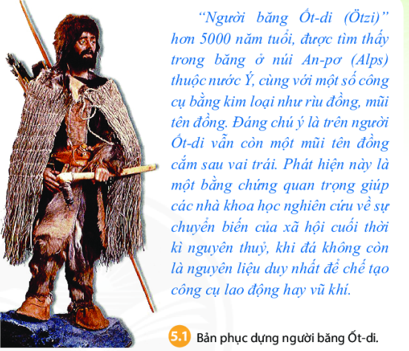
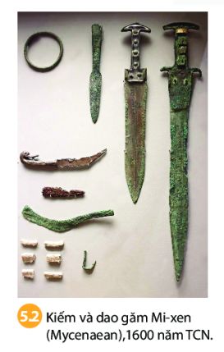
Quan sát các bức hình sau và trả lời câu hỏi

Slide 8




Người nguyên thủy đã phát hiện ra loại nguyên liệu mới thay thế cho đồ đá vào thời gian nào?
A. Thiên niên kỉ thứ III
B. Thiên niên kỉ thứ IV
C. Thiên niên kỉ thứ V
D. Thiên niên kỉ thứ VI

Slide 9
Người nguyên thủy đã phát hiện ra loại nguyên liệu mới nào thay thế cho đồ đá?
A. Kim loại
B. Hoá thạch
C. Xương cá
D. Gỗ

Slide 10
Nối cột A và cột B: Quá trình xuất hiện công cụ bằng kim loại
A
B
Cư dân nhiều nơi đã biết dung đồng thau
Khoảng 3500 năm TCN
Con người biết chế tạo các công cụ bằng sắt
Khoảng 2000 TCN
Khoảng cuối thiên niên kỉ II đầu thiên nhiên kỉ I TCN
Người Tây Á và Ai Cập đã biết dùng đồng đỏ

Slide 11

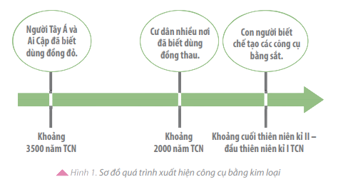

1. Sự phát hiện ra kim loại và bước tiến của xã hội nguyên thủy
a. Sự phát hiện ra kim loại

Slide 12

Học sinh ghi bài
I. Sự xuất hiện của công cụ lao động bằng kim loại
a. Sự xuất hiện kim loại
Thời gian | Công cụ
TNK IV TCN | Đồng
Đầu TNK II TCN | Đồng thau
Cuối TNK II TCN | Sắt

Slide 13


THẢO LUẬN
Em hãy cho biết tác dụng của công cụ mới như lưỡi cày, cuốc, rìu…?

Slide 14
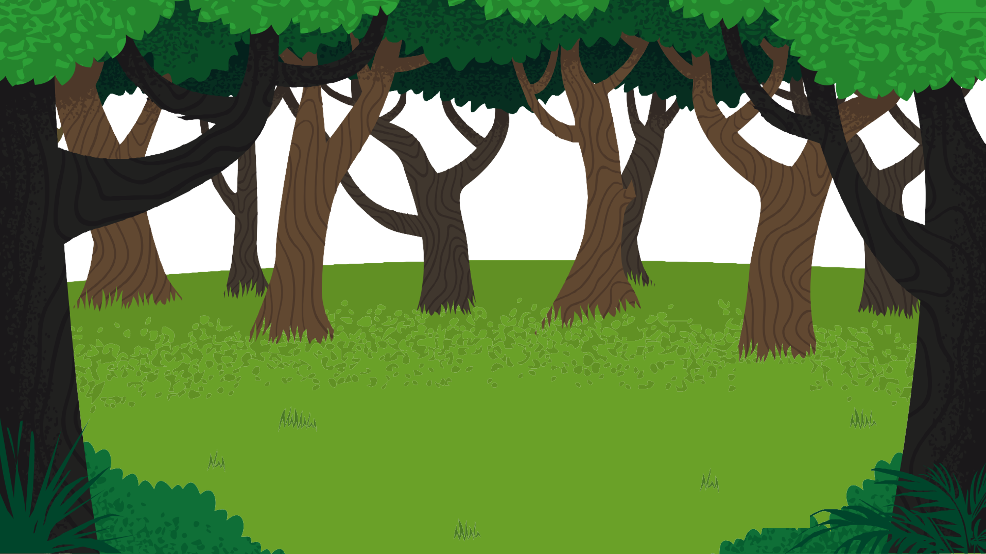

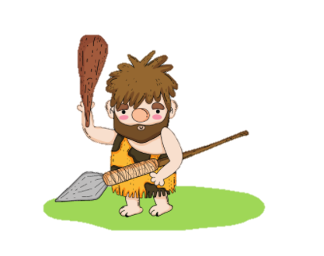
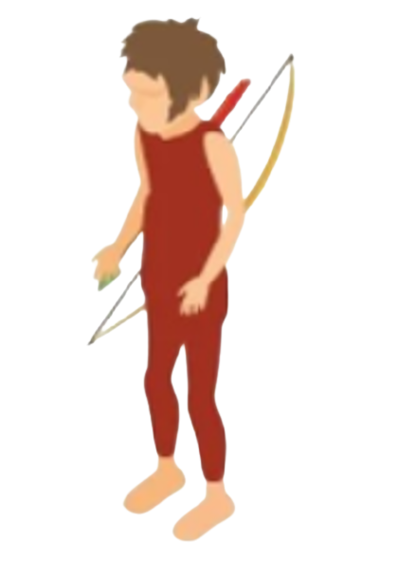
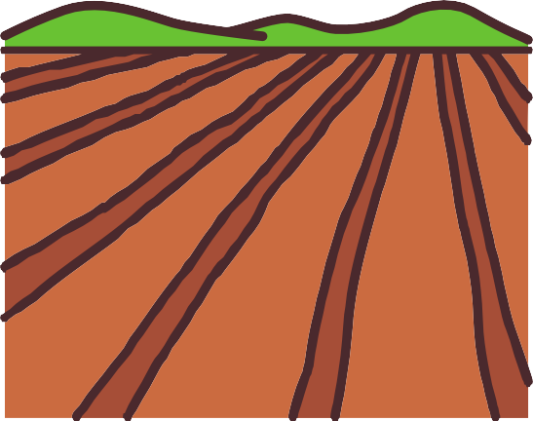





Xẻ đá làm nhà
Khai hoang
Săn thú
Xẻ gỗ đóng thuyền
Luyện kim
Trồng trọt

Slide 15
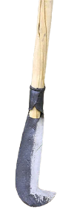
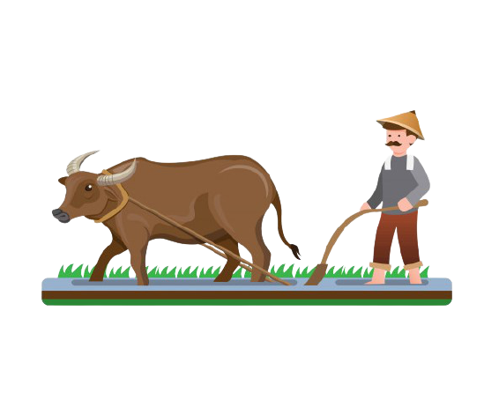
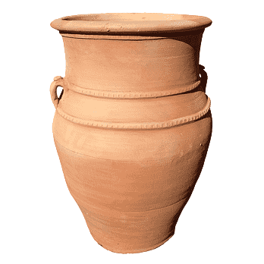

Tác dụng của công cụ mới như lưỡi cày, cuốc, rìu…
NĂNG SUẤT LAO ĐỘNG TĂNG LÊN. CỦA CẢI DƯ THỪA.
Nông nghiệp dùng cày
Chăn nuôi
Làm gốm
Công cụ kim loại

Slide 16
Học sinh ghi bài
I. Sự xuất hiện của công cụ lao động bằng kim loại
a. Sự xuất hiện kim loại
- Tác dụng của công cụ kim loại:
Năng suất lao động tăng lên. Của cải dư thừa.

Slide 17

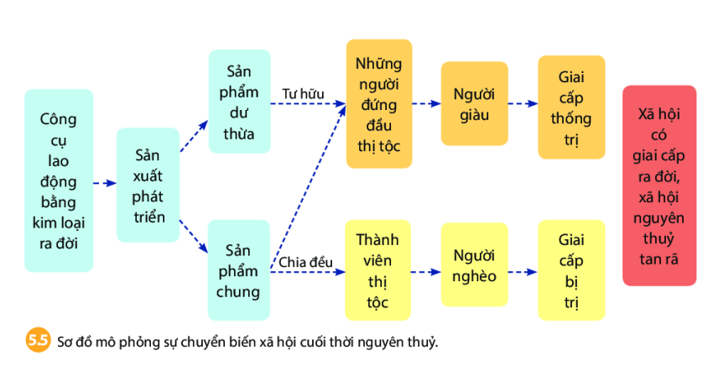
1. Sự phát hiện ra kim loại và bước tiến của xã hội nguyên thủy
a. Sự phát hiện ra kim loại
2
b. Sự thay đổi trong đời sống xã hội

Slide 18
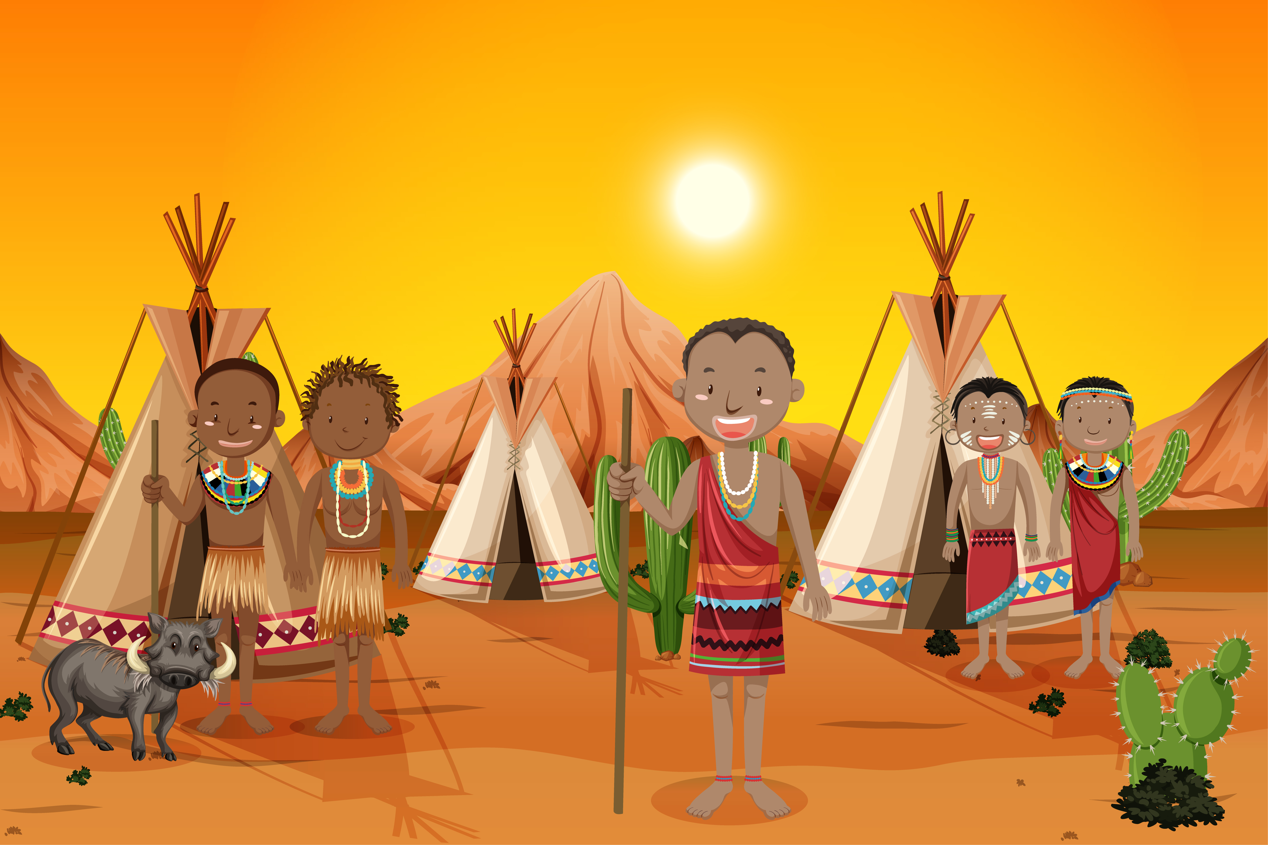
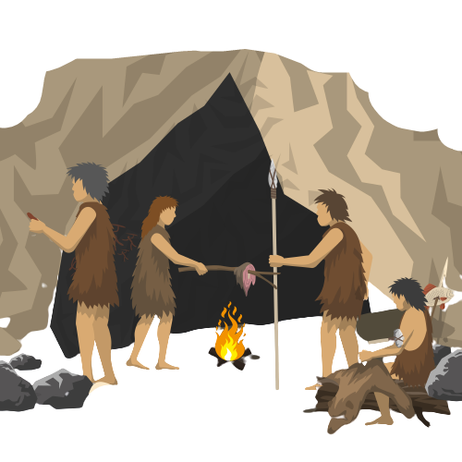
PHIẾU HỌC TẬP
- Trong thị tộc người làm chủ gia đình là:…..................................
- Trong xã hội phân hoá:………. …………………………………
Xã hội nguyên thuỷ dần:……… ………………………………….
- Ở phương Đông phân hoá nhưng không triệt để vì:……………… …………………………………

Slide 19
PHIẾU HỌC TẬP
- Trong thị tộc người làm chủ gia đình là:
- Trong xã hội phân hoá:
Xã hội nguyên thuỷ dần:
- Ở phương Đông phân hoá nhưng không triệt để vì:
Đàn ông.
Kẻ giàu, người nghèo.
Dần tan rã, xã hội có giai cấp hình thành.
Phải liên kết với nhau để làm thuỷ lợi và chống giặc ngoại xâm.

Slide 20




02
SỰ TAN RÃ CỦA XÃ HỘI NGUYÊN THỦY Ở VIỆT NAM

Slide 21


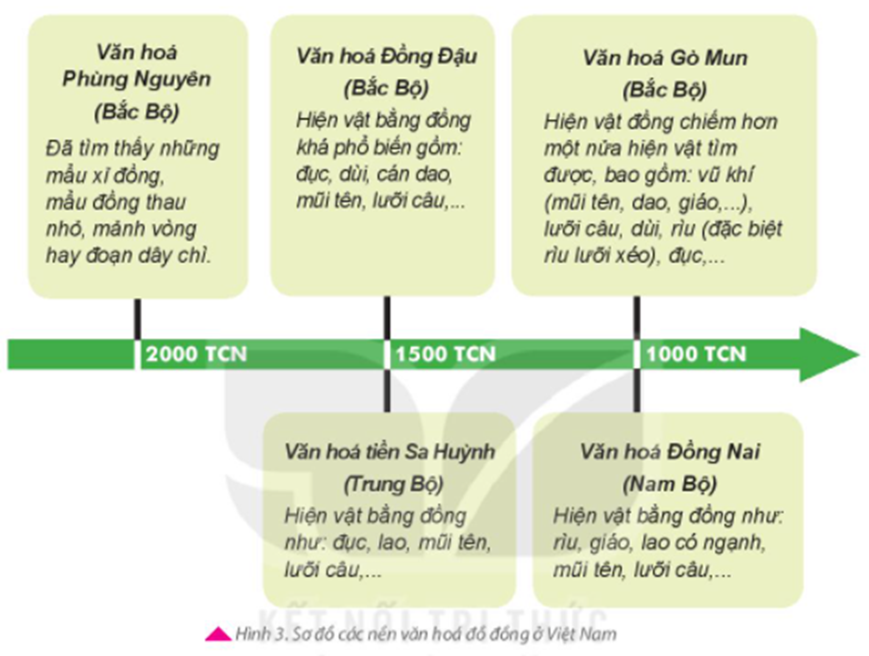
a, Sự xuất hiện kim loại
Sơ đồ các nền văn hóa đồ đồng ở Việt Nam cho em biết thông tin gì?

Slide 22

b, Sự phân hóa và tan rã của xã hội nguyên thủy ở Việt Nam
Trò chơi

Slide 23

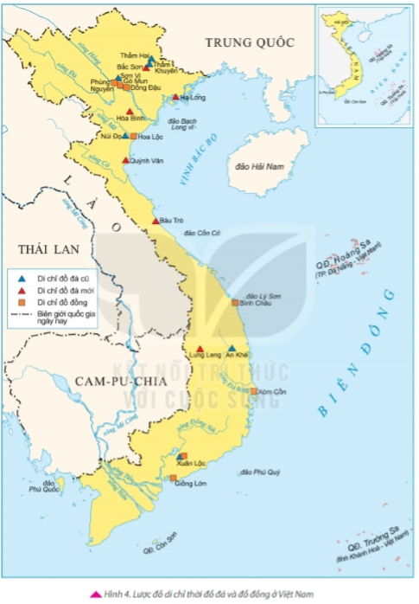




Đọc thông tin SGK tr.27, quan sát lược đồ, sau đó suy nghĩ và trả lời thật nhanh lần lượt các câu hỏi. Nếu trả lời sai sẽ phải dừng cuộc chơi và nhường quyền trả lời cho bạn khác.
1. Xác địa điểm các nền văn hóa ở nước ta cuối thời nguyên thủy trên lược đồ?
2. Địa bàn cư trú thường nằm ở đâu?
3. Phạm vi cư trú có gì thay đổi so với thời kì đồ đá?
4. Minh chứng nào cho thấy các nền văn hóa này đã phát triển nghề nông?

Slide 24


2. Sự tan rã của xã hội nguyên thủy ở Việt Nam
a. Sự xuất hiện kim loại
- Thời gian: khoảng 4000 năm trước.
- Địa bàn: trên khắp cả nước.
b. Sự phân hóa và tan rã của xã hội nguyên thủy
- Phạm vi cư trú : mở rộng
- Nghề nông: phát triển.
- Tập trung dân cư ở ven các con sông lớn.
- Sự phân hóa giàu nghèo trong xã hội.
Là cơ sở cho sự xuất hiện các quốc gia sơ kì đầu tiên ở Việt Nam.

Slide 25







Nhạc nền
Notes:
Thầy cô có thể bật/tắt nhạc nền bằng cách nhấp vào biểu tượng Nốt nhạc.
Thầy cô nhấp vào BẮT ĐẦU hoặc nhấp trái chuột để vào phần câu hỏi.

Slide 26









Trong thị tộc người làm chủ gia đình là:
01
Âm thanh
khi chọn Đúng
Đàn ông
Phụ nữ
Âm thanh
khi chọn Sai
Con cái
Đàn ông và phụ nữ
Notes:
HD chỉnh sửa: Thầy cô nhập câu hỏi và các đáp án vào các ô (Căn chỉnh size chữ cho phù hợp với độ dài câu hỏi)
Thầy cô nhấp chuột phải hoặc phím -> để hiện câu hỏi và các đáp án
Sau khi HS chọn đáp án, thầy cô nhấp vào PHẦN ĐẤT chứa đáp án đó.
Sau khi ở phần kiểm tra đúng sai, thầy cô nhấp < để trở về câu hỏi.
Sau khi hoàn thành xong câu hỏi, thầy cô nhấp hình > hoặc chuột trái, phím -> để chuyển sang câu hỏi tiếp theo.

Slide 27


Trong xã hội lúc này có phân hoá gì?
02
Âm thanh
khi chọn Đúng
Đẳng cấp
Kẻ giàu, người nghèo
Âm thanh
khi chọn Sai
Lao động
Người thống trị

Slide 28

Người giàu trong thị tộc có xuất thân từ đâu?
03
Những người khoẻ mạnh
Phụ nữ
Những người đứng đầu thị tộc
Thành viên thị tộc

Slide 29

Người nghèo trong thị tộc có xuất thân từ đâu?
04
Những người khoẻ mạnh
Phụ nữ
Những người đứng đầu thị tộc
Thành viên thị tộc

Slide 30
Xã hội nguyên thuỷ tan rã là do:
05
Âm thanh
khi chọn Đúng
Sự xuất hiện gia cấp
Những người đứng đầu trong thị tộc
Âm thanh
khi chọn Sai
Do thành viên trong thị tộc
Gia đình phụ hệ xuất hiện
Notes:
HD chỉnh sửa: Thầy cô nhập câu hỏi và các đáp án vào các ô (Căn chỉnh size chữ cho phù hợp với độ dài câu hỏi)
Thầy cô nhấp chuột phải hoặc phím -> để hiện câu hỏi và các đáp án
Sau khi HS chọn đáp án, thầy cô nhấp vào PHẦN ĐẤT chứa đáp án đó.
Sau khi ở phần kiểm tra đúng sai, thầy cô nhấp < để trở về câu hỏi.
Sau khi hoàn thành xong câu hỏi, thầy cô nhấp hình > hoặc chuột trái, phím -> để chuyển sang câu hỏi tiếp theo.

Slide 31
Ở phương Đông phân hoá nhưng không triệt để vì
04
Chống giặc ngoại xâm
Để làm thuỷ lợi
Những người đứng đầu thị tộc
Phải liên kết với nhau để làm thuỷ lợi và chống giặc ngoại xâm.

Slide 32
PHIẾU HỌC TẬP
- Trong thị tộc người làm chủ gia đình là:
- Trong xã hội phân hoá:
Xã hội nguyên thuỷ dần:
- Ở phương Đông phân hoá nhưng không triệt để vì:
Đàn ông.
Kẻ giàu, người nghèo.
Dần tan rã, xã hội có giai cấp hình thành.
Phải liên kết với nhau để làm thuỷ lợi và chống giặc ngoại xâm.

Slide 33

Học sinh ghi bài
b. Sự thay đổi trong đời sống xã hội
- Gia đình phụ hệ thay thế gia đình mẫu hệ.
- Xã hội phân hóa giàu nghèo
- Xã hội nguyên thủy tan rã, hình thành xã hội có giai cấp
- Ở phương Đông xã hội phân hóa chưa triệt để vì cần liên kết để làm thủy lợi và chống ngoại xâm.

Slide 34
C.
LUYỆN TẬP, VẬN DỤNG

Slide 35
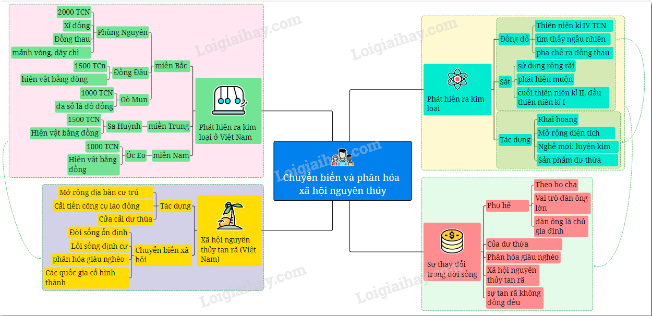
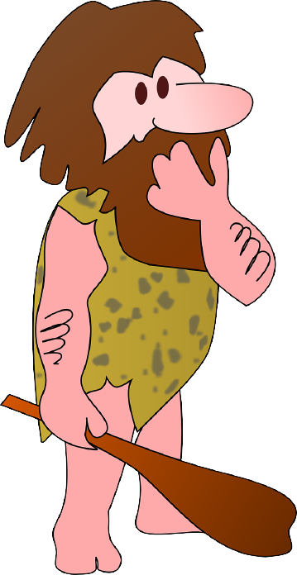

Slide 36

Sự xuất hiện của kim loại đã tác động như thế nào đối với đời sống của con người?

Slide 37



Vận Dụng

Slide 38
Hãy tìm hiểu thêm và cho biết nguyên liệu đồng hiện nay dùng để chế tạo những công cụ, vật dụng gì. Tại sao các công cụ và vũ khí bằng đồng ngày càng ít được sử dụng trong đời sống?

Slide 39
D
TÌM TÒI, MỞ RỘNG

Slide 40
Sưu tầm và cho biết tác dụng của 1 số vật dụng làm từ sắt, nhôm, đồng…

Slide 41
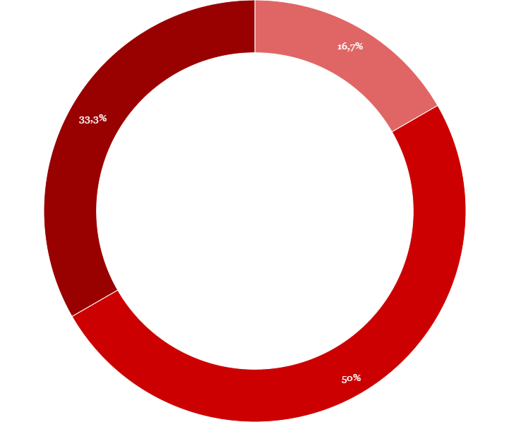
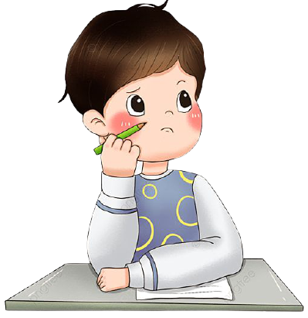
- HỌC VÀ XEM LẠI CÁC CÂU HỎI TRONG BÀI ĐÃ HỌC.
- CHUẨN BỊ BÀI MỚI.
DẶN DÒ

Slide 42

CẢM ƠN SỰ THEO DÕI CỦA CÁC EM!

